Slide 1
Initiation Machine Learning &ACP
Rochas – Tranchat - Nayet

Slide 2


Objectifs
Machine learning non supervisé
Analyse en Composantes Principales (ACP)

Slide 3
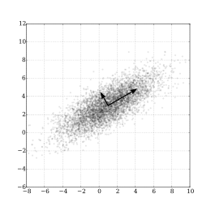
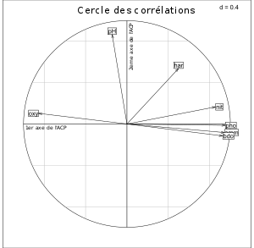
Analyse en composante principale (ACP)
- qu'est-ce que l’acp ?
- à quoi sert l’acp ?

Slide 4
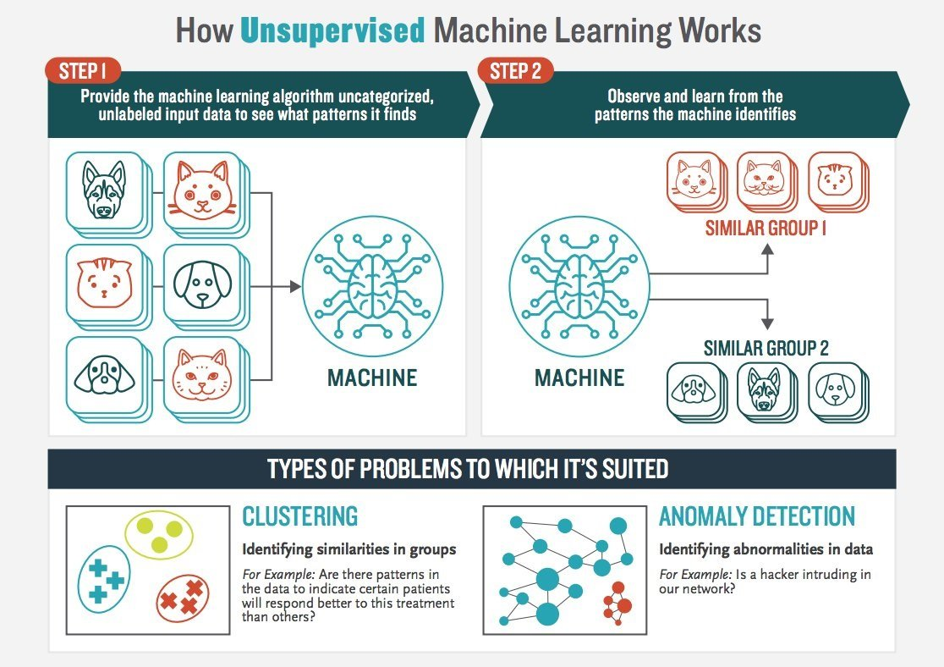

Slide 5





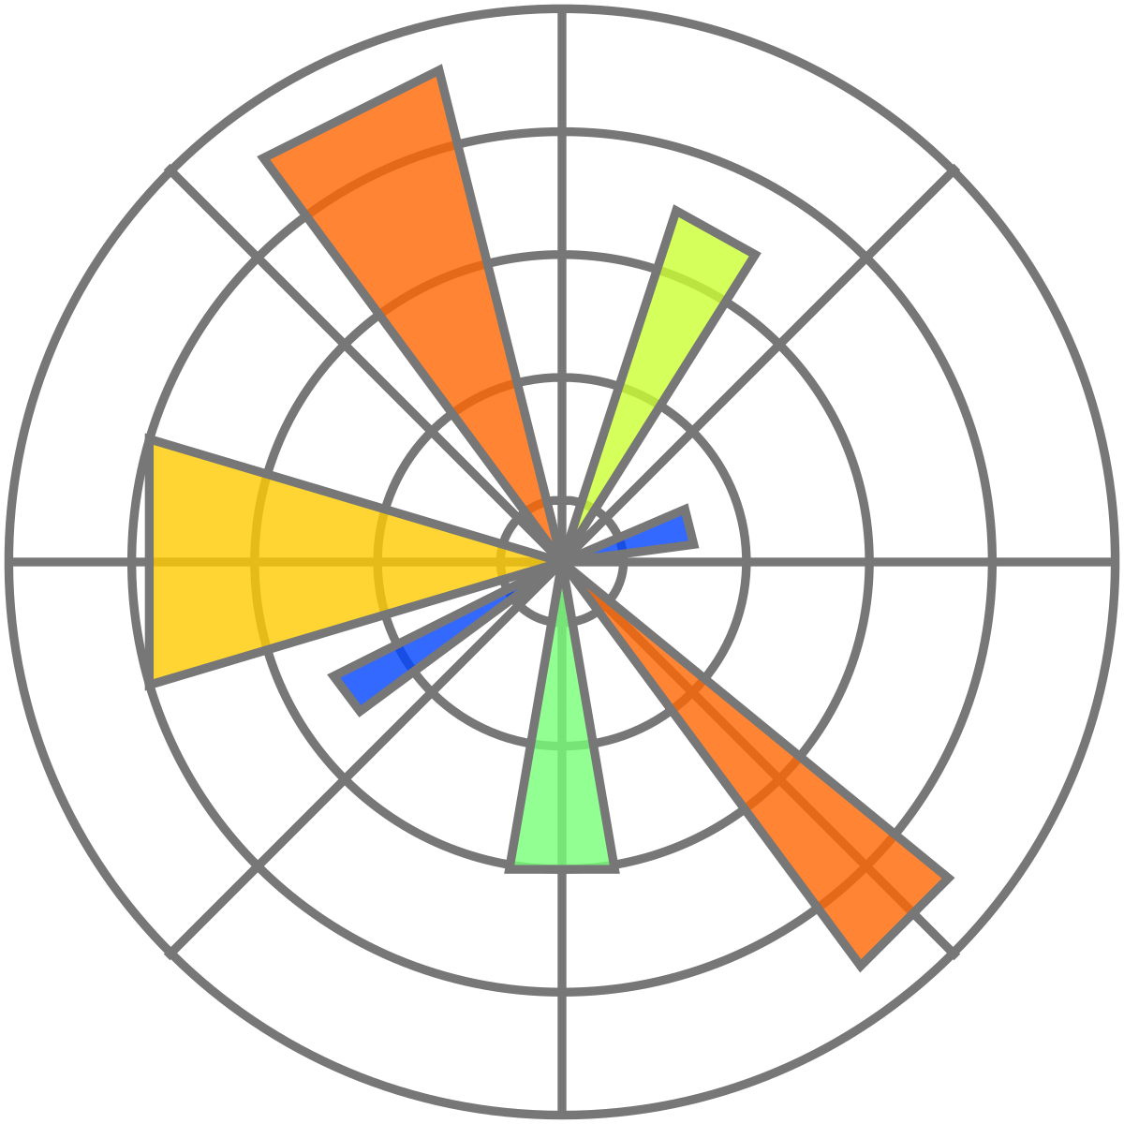
Technologies utilisés
Langage :
Python
Jeu de données :
Kaggle – House pricing
Librairies :
Sklearn: decomposition, cluster, preprocessing
Numpy
Pandas
Matplotlib

Slide 6
Conclusion
Mathématiques nécessaires
Recherches abondantes
Complexité d’adaptation

